Slide 1
บทที่ 6 : เครือข่ายแลนอีเทอร์เน็ต (Wired LANs : Ethernet) Part2 สธ313 การสื่อสารข้อมูลและเครือข่ายคอมพิวเตอร์ทางธุรกิจ
อาจารย์อภิพงศ์ ปิงยศ
apipong.ping@gmail.com

Slide 2
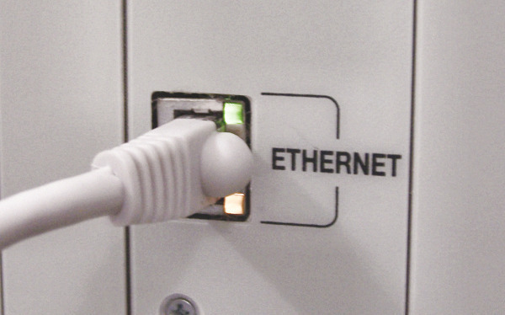
Outline
ประวัติของอีเทอร์เน็ต
อีเทอร์เน็ต หรือ IEEE 802.3
อีเทอร์เน็ตทำงานอย่างไร
การเชื่อมต่อเครือข่ายอีเทอร์เน็ต
เครือข่ายอีเทอร์เน็ตในรูปแบบอื่นๆ

Slide 3
ประวัติของอีเทอร์เน็ต
ราวปี 1973 Robert Metcalfe และบริษัท Xerox ได้พัฒนาเครือข่ายที่ตั้งอยู่บนพื้นฐานโทโพโลยีแบบบัส ใช้ชื่อว่า “Ethernet”
รากฐานอีเทอร์เน็ตใช้โปรโตคอล Aloha ในการติดต่อสื่อสาร
ความเร็วในการถ่ายโอนข้อมูลสูงสุดในขณะนั้นเพียงแค่ 3 Mbps เท่านั้น
ต่อมาในปี 1979 มีผู้ร่วมลงทุนคือ DIX (Digital Equipment, Intel and Xerox) พัฒนาใช้สายโคแอกเชียล สื่อสารที่ความเร็ว 10 Mbps
หลังจากนั้นเครือข่ายอีเทอร์เน็ตได้รับความนิยมไปทั่วโลก เพราะมีความน่าเชื่อถือสูง สามารถขยับขยายได้ต่อเนื่อง ต้นทุนในการติดตั้งต่ำ อุปกรณ์สามารถหาซื้อได้ง่ายตามท้องตลาด

Slide 4
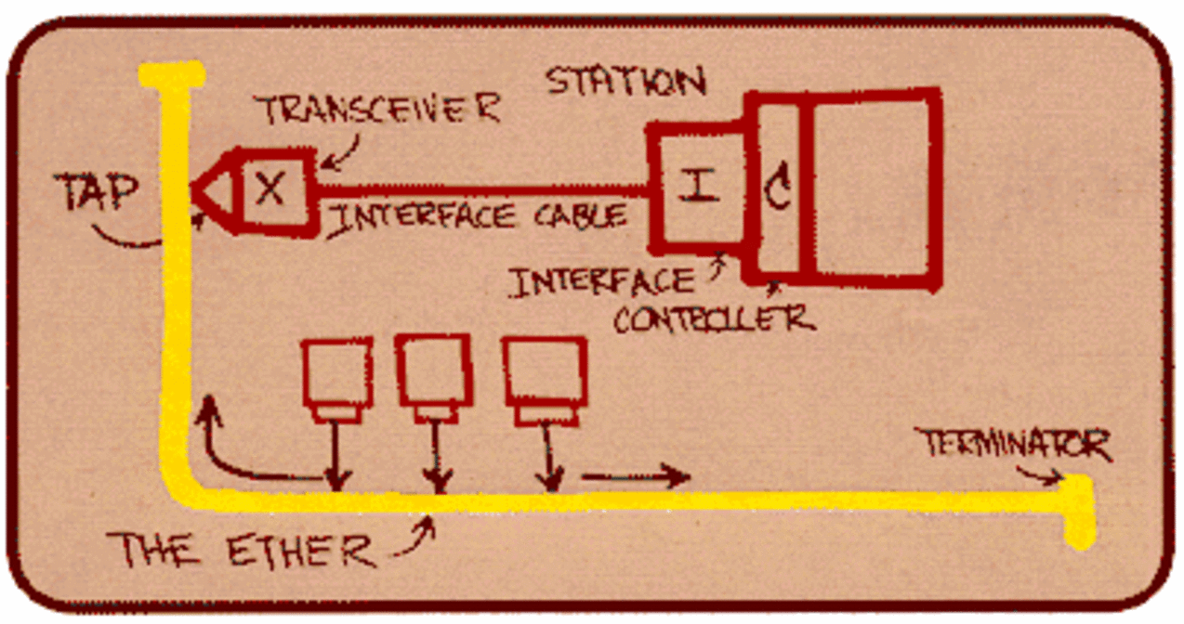
Robert Metcalfe ผู้คิดค้น Ethernet

Slide 5
อีเทอร์เน็ต หรือ IEEE 802.3
ปัจจุบันมาตรฐาน IEEE 802.3 ได้เข้ามาแทนที่มาตรฐานดั้งเดิมของอีเทอร์เน็ตไปแล้ว
การใช้คำว่าอีเทอร์เน็ตและ IEEE 802.3 เป็นคำที่ใช้แทนความหมายเดียวกันได้
มาตรฐาน IEEE 802.3 มีข้อแตกต่างเพียงเล็กน้อยในด้านรายละเอียดเมื่อเทียบกับมาตรฐานอีเทอร์เน็ตดั้งเดิม

Slide 6
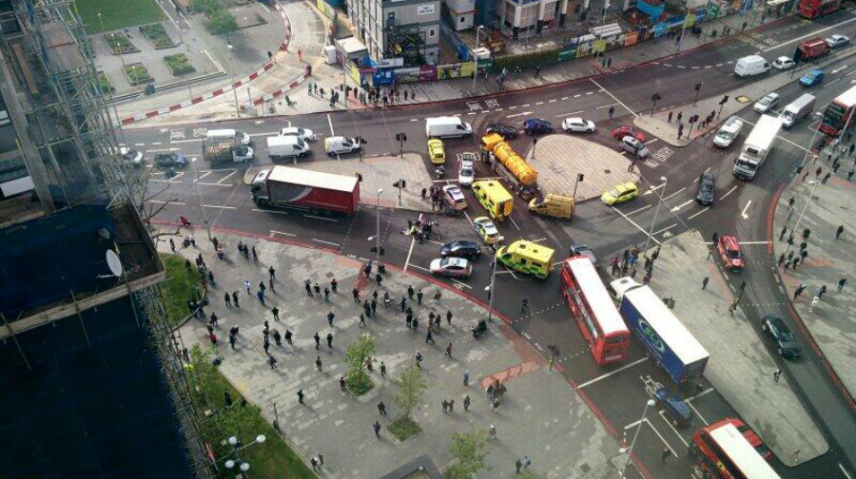
อีเทอร์เน็ตทำงานอย่างไร
ความท้าทายของการออกแบบเครือข่ายคือจะต้องตัดสินใจว่าจะส่งข้อมูลผ่านสายนำสัญญาณอย่างไร และให้คอมพิวเตอร์รับส่งข้อมูลบนสายที่ใช้ร่วมกันได้อย่างไร
อีเทอร์เน็ตจะแบ่งข้อมูลออกเป็นส่วนๆเรียกว่าแพ็คเก็ต ภายในแพ็คเก็ตระบุ แมคแอดเดรส
อีเทอร์เน็ตใช้กระบวนการส่งข้อมูลแบบ CSMA/CD

Slide 7
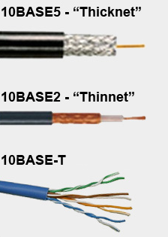
การเชื่อมต่อเครือข่ายอีเทอร์เน็ต
อีเทอร์เน็ตจะใช้วิธีส่งสัญญาณแบบเบสแบนด์ และใช้เทคนิค CSMA/CD ในการส่งข้อมูลบนสายเดียวกัน
ความเร็วขั้นต่ำในการส่งข้อมูลอยู่ที่ 10 Mbps สามารถใช้สายได้หลายชนิดในการเชื่อมต่อ
รูปแบบการเชื่อมต่ออีเทอร์เน็ต เช่น 10Base5, 10Base2, 10Base-T และ 10Base-F

Slide 8
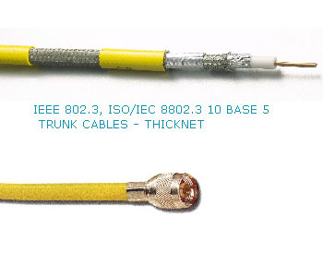
การเชื่อมต่อเครือข่ายอีเทอร์เน็ต : 10Base5
อัตราความเร็วในการส่งข้อมูล 10 Mbps
ใช้สัญญาณส่งข้อมูลแบบ Baseband
ระยะการส่งสูงสุด 500 m/segment
ใช้สายโคแอกเชียลแบบหนา หรือ RG-8
แต่ละโหนดมีระยะห่าง 2.5 เมตรตายตัว ถ้าติดตั้งที่ 2.5 เมตรไม่ได้ก็จะติดตั้งห่างออกไปอีก 2.5 เมตรเป็นช่วงไปเรื่อยๆ
ในหนึ่งเซกเมนต์ต่อได้ไม่เกิน 100 โหนด สามารถขยายสูงสุดได้ 5 เซกเมนต์
จัดเป็นรูปแบบดั้งเดิมของเครือข่ายอีเทอร์เน็ต

Slide 9
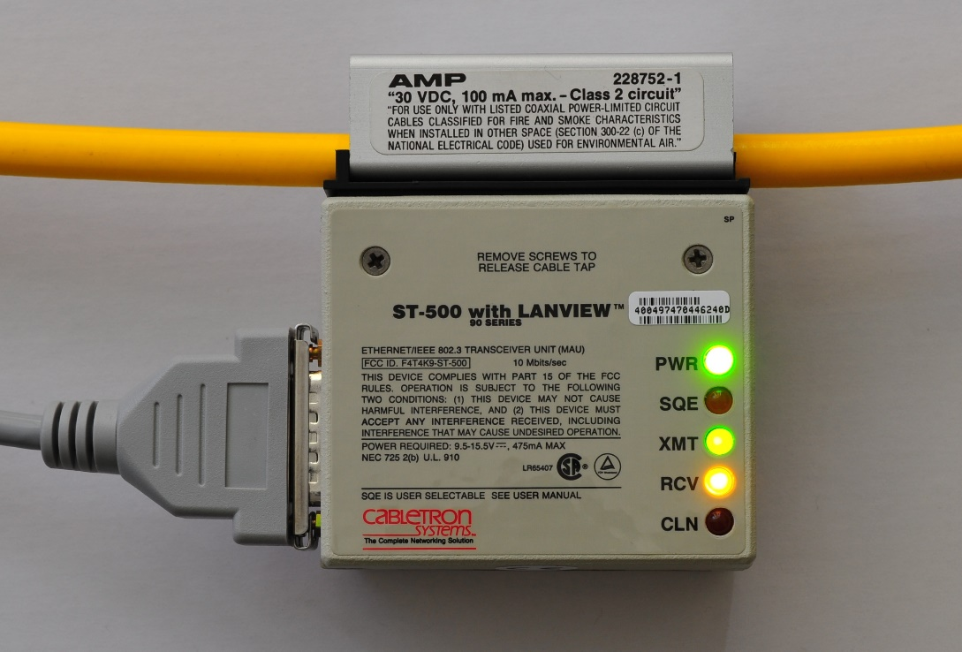
ตัวอย่างการเชื่อมต่ออีเทอร์เน็ตแบบ 10Base5

Slide 10
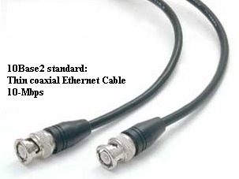
การเชื่อมต่อเครือข่ายอีเทอร์เน็ต : 10Base2
อัตราความเร็วในการส่งข้อมูล 10 Mbps
ใช้สัญญาณส่งข้อมูลแบบ Baseband
ระยะการส่งสูงสุด 185 m/segment
ใช้สายโคแอกเชียลแบบบาง หรือ RG-58 A/U
แต่ละโหนดมีระยะห่างเท่าไรก็ได้ แต่ต้องไม่น้อยกว่า 0.5 m.
ในหนึ่งเซกเมนต์ต่อได้ไม่เกิน 30 โหนด สามารถขยายสูงสุดได้ 5 เซกเมนต์
อุปกรณ์ Tap ที่เชื่อมต่อระหว่างโหนดกับสายเรียกว่า T-Connector

Slide 11
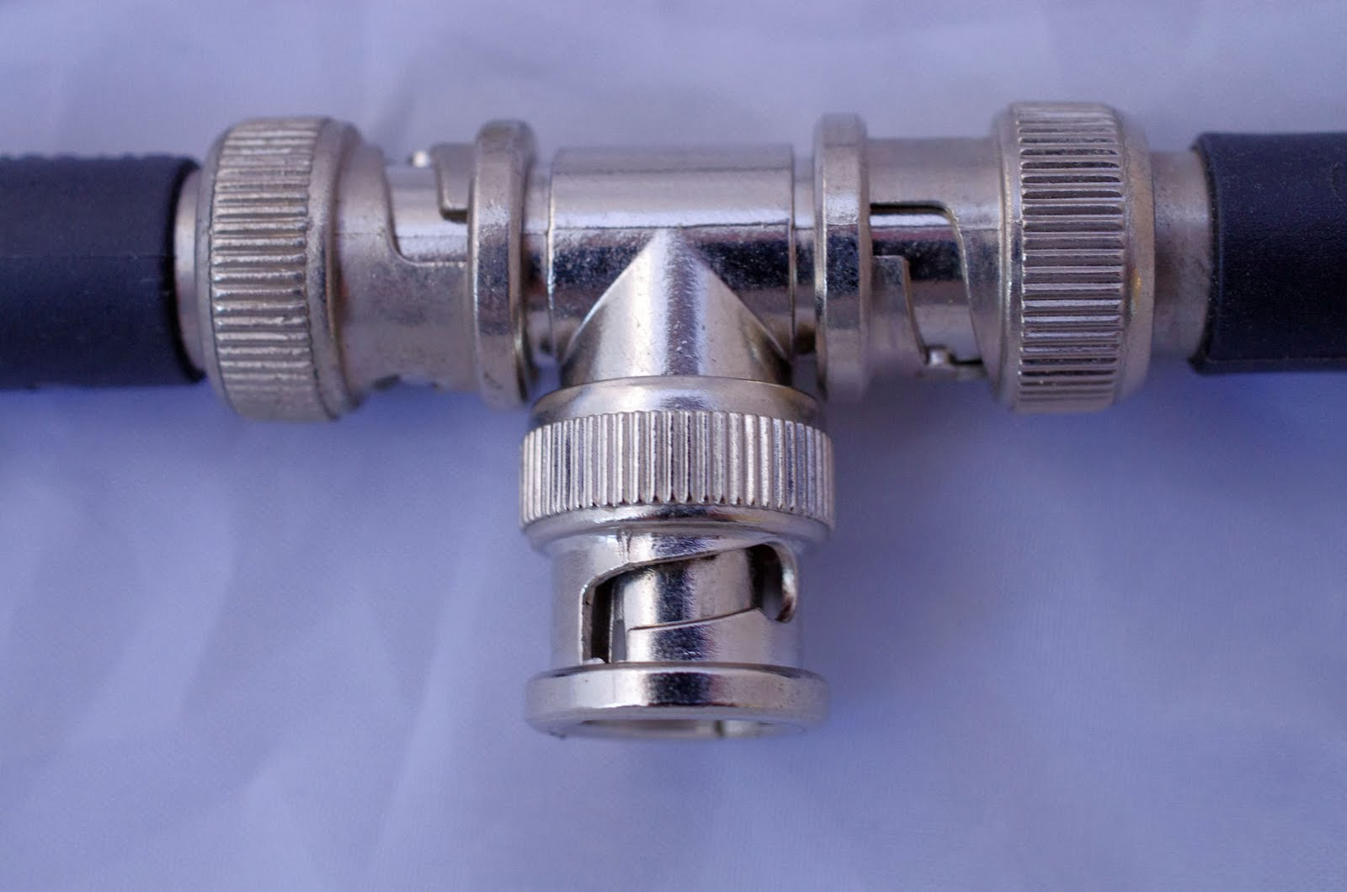
หัวต่อแบบ BNC และ T-Connector ที่ใช้ในเครือข่าย 10Base2

Slide 12
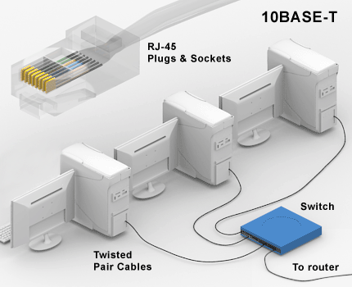
การเชื่อมต่อเครือข่ายอีเทอร์เน็ต : 10Base-T
อัตราความเร็วในการส่งข้อมูล 10 Mbps
ใช้สัญญาณส่งข้อมูลแบบ Baseband
ใช้สาย Twisted-Pair แบบ UTP ชนิด CAT5 และใช้คอนเน็คเตอร์ RJ45
ใช้ฮับเป็นศูนย์กลางการเชื่อมต่อ
มีชื่อเรียกอีกชื่อหนึ่งคือ Star Bus
ระยะการส่งสูงสุดจากฮับไปยังโหนด มีระยะ 100 m
ภายในหนึ่งเซ็กเมนต์สามารถเชื่อมต่อได้ไม่เกิน 1,024 โหนด (ขึ้นอยู่กับฮับ)

Slide 13
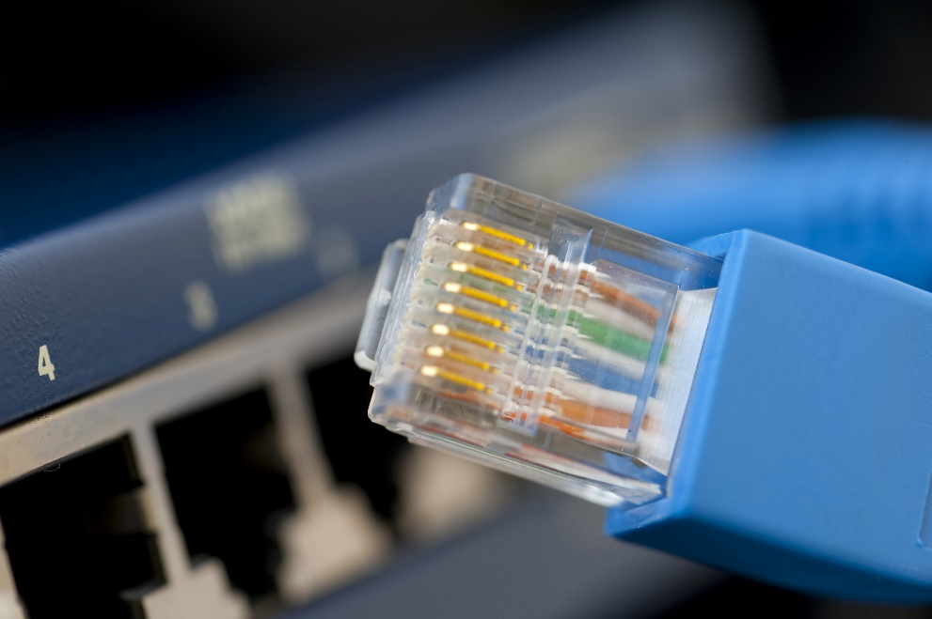
ตัวอย่างเครือข่ายอีเทอร์เน็ตแบบ 10Base-T

Slide 14
การเชื่อมต่อเครือข่ายอีเทอร์เน็ต : 10Base-F
อัตราความเร็วในการส่งข้อมูล 10 Mbps
ใช้สัญญาณส่งข้อมูลแบบ Baseband
ใช้สาย Fiber-Optic แบบมัลติโหมด
ใช้ฮับเป็นศูนย์กลางการเชื่อมต่อ
ระยะการส่งสูงสุดจากฮับไปยังโหนด มีระยะสูงสุด 2 km.
สามารถเชื่อมต่อได้ไม่เกิน 1,024 โหนดต่อฮับ
การ์ดเครือข่ายแบบไฟเบอร์ออปติกที่มีคอนเน็คเตอร์คู่

Slide 16
รายละเอียดการเชื่อมต่ออีเทอร์เน็ตตามมาตรฐานต่างๆ
Characteristics | 10Base5 | 10Base2 | 10Base-T | 10Base-F
Media | Thick Coaxial | Thin Coaxial | UTP | 2 Fiber
Max Length | 500 m | 185 m | 100 m | 2 Km
Line Encoding | Manchester | Manchester | Manchester | Manchester

Slide 17
เครือข่ายอีเทอร์เน็ตในรูปแบบอื่นๆ
การเชื่อมต่อเครือข่ายอีเทอร์เน็ตแบบ 10Base ทั้งหลายนี้ เป็นอีเทอร์เน็ตแบบดั้งเดิม ซึ่งความเร็วเพียงแค่ 10 Mbps ไม่เพียงพอต่อความต้องการในปัจจุบัน
เครือข่ายอีเทอร์เน็ตที่ปรับปรุงให้มีประสิทธิภาพและความเร็วมากขึ้น ประกอบไปด้วย
Switched Ethernet
Fast Ethernet
Gigabit Ethernet

Slide 18
เครือข่ายอีเทอร์เน็ตในรูปแบบอื่นๆ : Switched Ethernet
มีการใช้อุปกรณ์สวิตช์เข้ามาช่วยเพิ่มประสิทธิภาพเครือข่ายอีเทอร์เน็ตแบบ 10Base-T
ข้อดีของการใช้สวิตช์แทนฮับก็คือ สวิตช์สามารถนำเฟรมข้อมูลจากต้นทางไปยังปลายทางได้เลย ไม่จำเป็นต้องส่งข้อมูลแบบ Broadcast เหมือนฮับ ในกรณีนี้ตามทฤษฎีจะไม่เกิดการชนกันของข้อมูล

Slide 20
ความแตกต่างในการส่งข้อมูลของฮับและสวิตช์

Slide 21
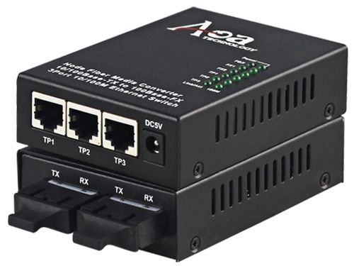
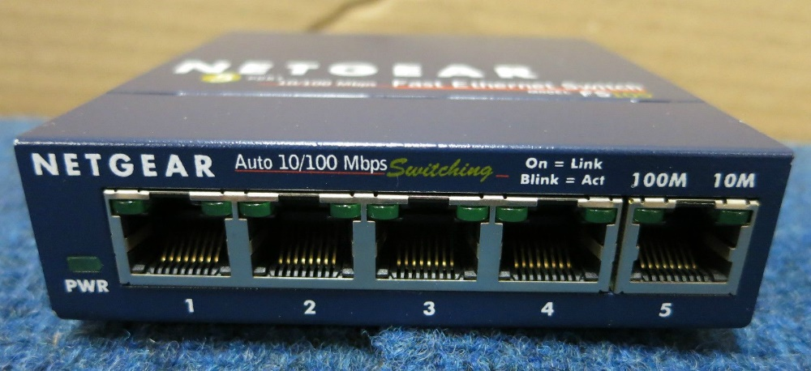
เครือข่ายอีเทอร์เน็ตในรูปแบบอื่นๆ : Fast Ethernet
เป็นอีเทอร์เน็ตที่มีความเร็วสูงสุด 100 Mbps โดยคงรูปแบบเฟรมข้อมูลเดิม รวมทั้งวิธีการเข้าถึงสื่อกลางแบบเดิม
อยู่ในมาตรฐาน IEEE 802.3u
ฟาสต์อีเทอร์เน็ตถูกแบบแบบมาเพื่อการติดตั้งเครือข่ายบนโทโพโลยีแบบดาวเท่านั้น ซึ่งจะคล้ายคลึงกับ 10Base-T แต่สามารถใช้สายสัญญาณต่างกันได้ เช่น UTP ร่วมกับไฟเบอร์ออปติค

Slide 22
ตารางสรุปรายละเอียดของ Fast Ethernet ในรูปแบบต่างๆ
Characteristics | 100Base-TX | 100Base-FX | 100Base-T4
Media | CAT5 UTP or STP | Fiber Optic | CAT4 UTP
Max Length | 100 m | 100 m | 100 m
Line Encoding | MLT-3 | NRZ-I | 8B/6T

Slide 23
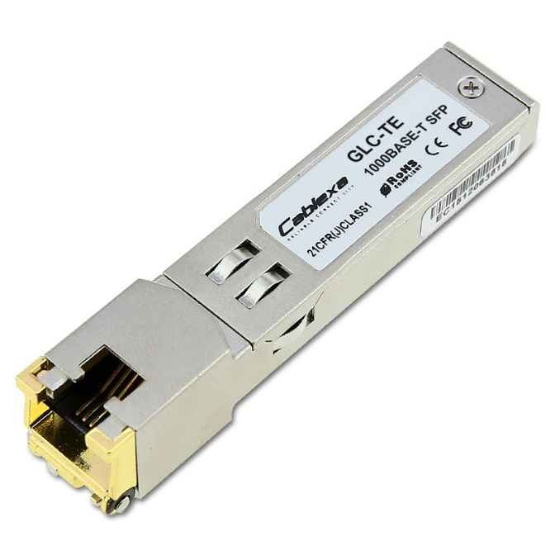
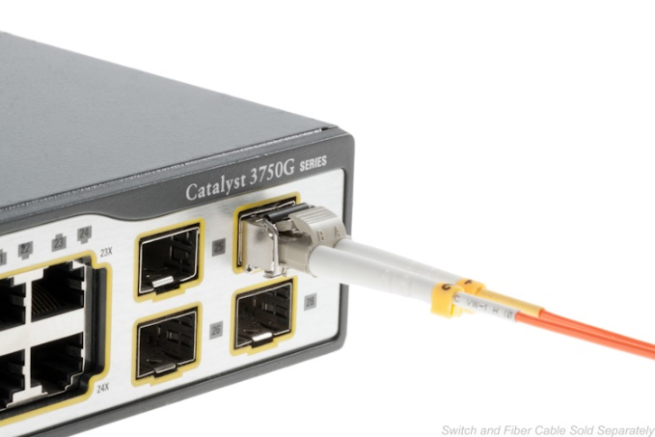
เครือข่ายอีเทอร์เน็ตในรูปแบบอื่นๆ : Gigabit Ethernet
อัตราความเร็วสูงสุด 1 Gbps หรือ 1000 Mbps
มีความเข้ากันได้กับเครือข่ายตามมาตรฐานอีเทอร์เน็ต และฟาสต์อีเทอร์เน็ต
ใช้สายไฟเบอร์ออปติคหรือสาย SFP เป็นหลัก
เป็นไปตามมาตรฐาน IEEE 802.3z
ล่าสุดในปี 2016 มีมาตรฐาน 2.5GBASE-T และ 5GBASE-T ออกมาสำหรับใช้ในสาย Cat5e และ Cat6 แล้ว

Slide 24
ตารางสรุปรายละเอียดของ Gigabit Ethernet ในรูปแบบต่างๆ
Characteristics | 1000Base-SX | 1000Base-LX | 1000Base-CX | 1000Base-T
Media | Fiber Short-Wave | Fiber Long-Wave | STP | CAT5 UTP or better
Max Length | 550 m | 5000 m | 25 m | 100 m
Line Encoding | NRZ | NRZ | NRZ | 4D-PAM5

Slide 25
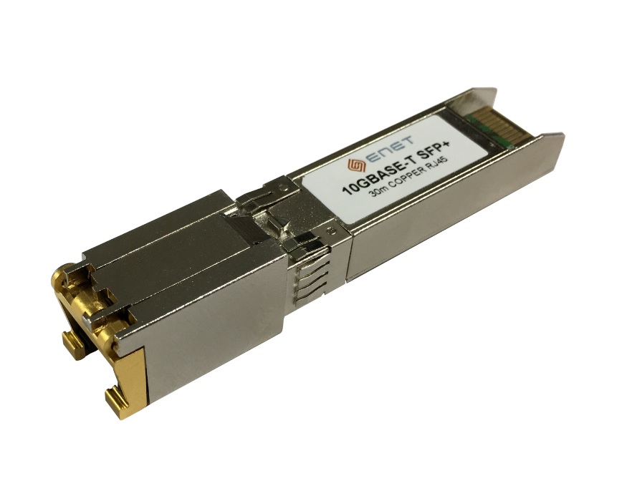
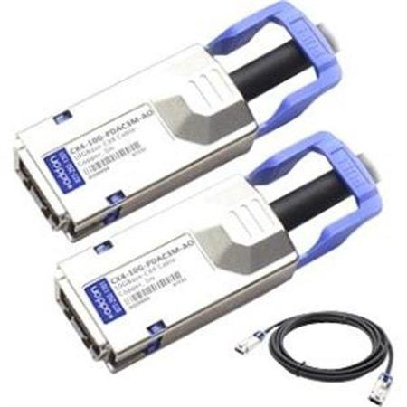
เครือข่ายอีเทอร์เน็ตในรูปแบบอื่นๆ : 10 Gigabit Ethernet
อัตราความเร็วในการส่งข้อมูลสูงสุด 10 Gbps
เข้ากันได้กับมาตรฐานอีเทอร์เน็ต ฟาสต์อีเทอร์เน็ต และกิกะบิตอีเทอร์เน็ต
ทำงานเป็นลักษณะ Full-Duplex บนสายไฟเบอร์ออปติคเป็นหลัก จึงไม่ต้องการใช้การเข้าถึงสื่อกลางแบบ CSMA/CD อีกต่อไป
มีมาตรฐานที่ใช้กับสาย UTP แบบ Cat6a และ Cat7 อีกด้วย แต่ใช้ในระยะทางใกล้ ๆ เท่านั้น
รองรับการเชื่อมต่อในระดับ MAN และ WAN ได้

Slide 27
ตารางสรุปรายละเอียดของ 10 Gigabit Ethernet ในรูปแบบต่างๆ
Characteristics | 10GBase-S | 10GBase-L | 10GBase-E
Media | Fiber Short-Wave Multimode | Fiber Long-Wave Single Mode | Extended Single Mode
Max Length | 300 m | 10 km | 40 km

